Slide 1
Monitoreo Operacional y Mantenimiento

Slide 2
Operación de la Plataforma e Interfaces
Monitorear la operación de la plataforma y las interfaces

Slide 3
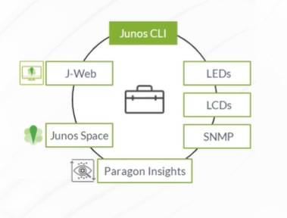
Introducción al Sistema Operativo Junos
09: Monitoreo Operacional y Mantenimiento
Herramientas de Monitoreo
El Junos CLl es una poderosa herramienta para monitorear dispositivos Junos. La CLI de JUNOS incluye varios comandos show y monitor que facilitan la supervisión del sistema.
Además de Junos CLl, existen otras herramientas de monitoreo, como Paragon Insights, Junos Space, J-Web, SNMP, LED de hardware y pantallas de panel frontal o LCD.

Slide 4
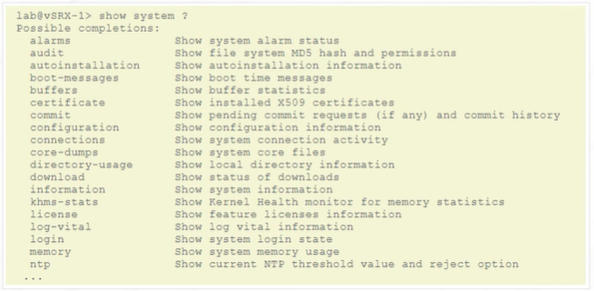
Introducción al Sistema Operativo Junos
09: Monitoreo Operacional y Mantenimiento
Monitoreo de Operaciones a nivel de Sistema
Los comandos show system <argumento> son utilizados para monitorear operaciones de sistema, a continuación se muestran los argumentos mas comunes:

Slide 5
Introducción al Sistema Operativo Junos
09: Monitoreo Operacional y Mantenimiento
Monitoreo de Operaciones a nivel de Sistema
show system alarms: este argumento muestra las alarmas actuales del sistema
show system boot-messages: despliega los mensajes vistos durante el ultimo aranque del sistema
show system connections: este argumento despliega el estatus de las conecciónes locales TCP y UDP.
show system statistics: provee opciones para ver estadísticas de varios protocolos.
show system storage: despliega el estatus del espacio de almacenamiento de los archivos de sistema.

Slide 6
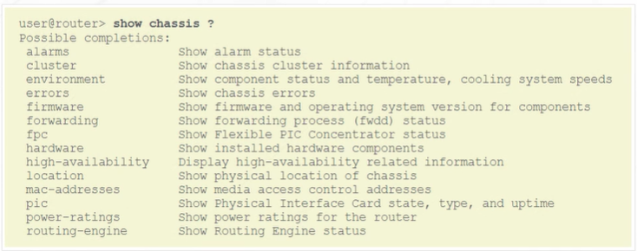
Introducción al Sistema Operativo Junos
09: Monitoreo Operacional y Mantenimiento
Monitoreo del Chasis
Utilice el comando show chassis <argumento> para monitorear y obtener información del chasis

Slide 7
Introducción al Sistema Operativo Junos
09: Monitoreo Operacional y Mantenimiento
Monitoreo del Chasis
alarms: este argumento despliega las alarmas actuales del chasis
environment: este argumento despliega el estatus de los componentes, así como la temperatura y la velocidad del sistema de enfriamiento.
hardware: despliega un inventario de los componentes de hardware instalado, junto con el numero de serie de cada uno.
routing-engine: provee el estatus operacional y los detalles de utilización del RE.

Slide 8
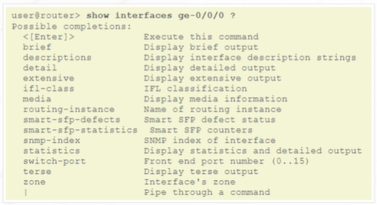
Introducción al Sistema Operativo Junos
09: Monitoreo Operacional y Mantenimiento
Verificando el estatus de las interfaces
Utilice el comando show interfaces para verificar las interfaces
Incluya diferentes opciones para aumentar o reducir los detalles desplegados.
Incluya el nombre de la interfaz para limitar la salida a esa interfaz.

Slide 9
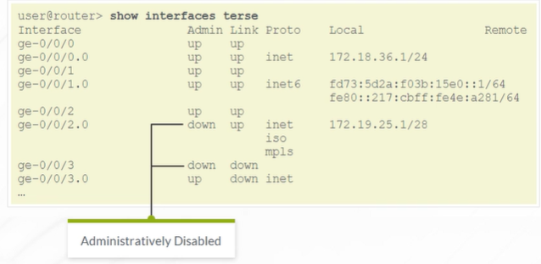
Introducción al Sistema Operativo Junos
09: Monitoreo Operacional y Mantenimiento
Ejemplo de la salida del comando Terse
Utilice el comando show interface terse para verificar de forma rápida el estado de todas las interfaces físicas y lógicas.
La salida de este comando muestra todas las interfaces instaladas en la columna izquierda, provee detalles del estado, protocolo, familia y direcciones en la derecha de cada interfaz mostrada.
Cuando una interfaz es apagada de forma administrativa por el usuario con un comando disable, la columna Admin muestra down para esa interfaz. Si un link físico esa caído debido a una conexión fallida o cable desconectado, la columna Link, se muestra down.

Slide 10
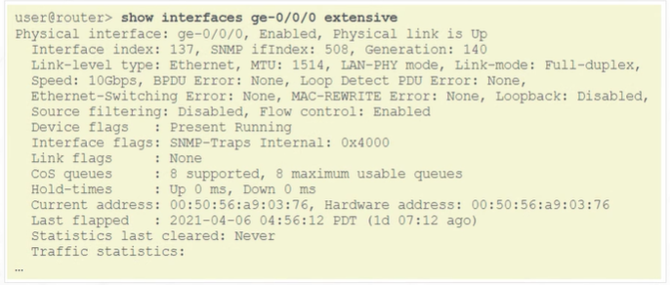
Introducción al Sistema Operativo Junos
09: Monitoreo Operacional y Mantenimiento
Ejemplo de salida del comando Extensive
Utilice show interfaces extensive para ver el estatus de las interfaces, sus propiedades, estadísticas y errores.
Comando ideal al hacer troubleshoot de interfaces, también para determinar los valores predeterminados de las interfaces.

Slide 11
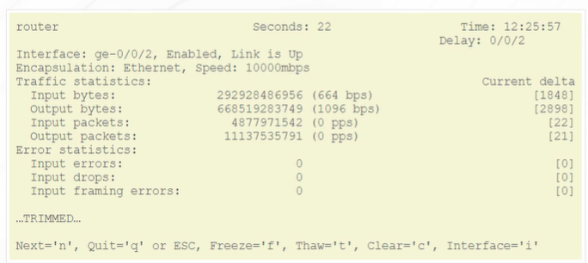
Introducción al Sistema Operativo Junos
09: Monitoreo Operacional y Mantenimiento
Monitoreando Interfaces
Utilice el comando monitor interfaces para ver contadores de paquetes y bytes en tiempo real, así como errores y condiciones de alarmas

Slide 12
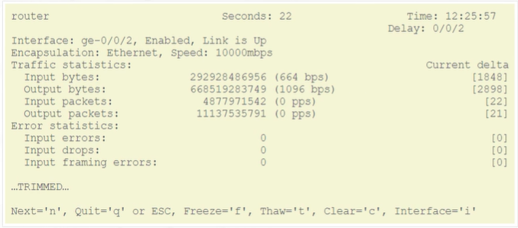
Introducción al Sistema Operativo Junos
09: Monitoreo Operacional y Mantenimiento
Monitoreando Interfaces
Utilice el comando monitor interface traffic para mostrar en tiempo real estadísticas de uso de todas las interfaces.

Slide 13
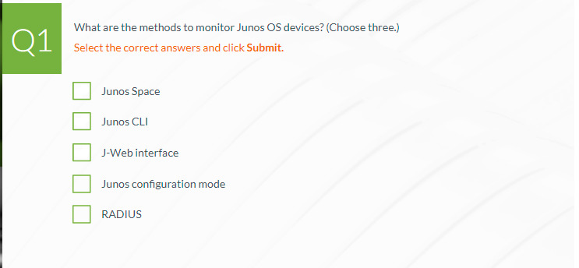
Introducción al Sistema Operativo Junos
09: Monitoreo Operacional y Mantenimiento
Revisión de aprendizaje

Slide 14
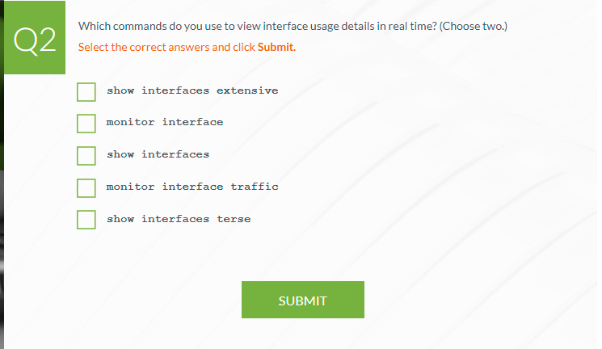
Introducción al Sistema Operativo Junos
09: Monitoreo Operacional y Mantenimiento
Revisión de aprendizaje

Slide 15
Utilidades de red
Usar las utilidades de red disponibles

Slide 16
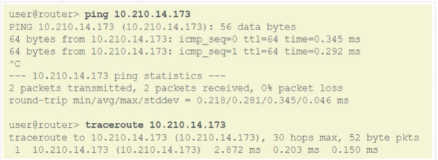
Introducción al Sistema Operativo Junos
09: Monitoreo Operacional y Mantenimiento
Utilidades de red: ping y traceroute
Utilice ping y traceroute para comprobar la conectividad y determinar la ruta hacia un destino
Puede usar varios argumentos con los comandos ping y traceroute, como la dirección IP de origen y el tamaño del paquete, para ayudarse a aislar problemas.
Por defecto, el ping continua flujos continuos de mensajes ICMP de echo request.
Para detener la operación de ping, presione Ctrl+C.
Alternativamente, puede incluir la opción count para especificar el numero de ICMP echo request a enviar.

Slide 17
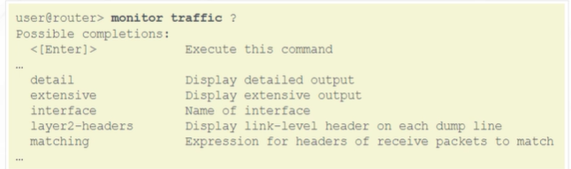
Introducción al Sistema Operativo Junos
09: Monitoreo Operacional y Mantenimiento
Monitoreo de Tráfico
Utilice monitor traffic para decodificar paquetes (tcpdump)
Captura el trafico originado y destinado al dispositivo (Routing-Engine).
Si no se especifica una interfaz, la interfaz de gestión es monitoreada.
La opción layer2-header permite monitorear y diagnosticar problemas a nivel de capa 2 (L2)
Puede hacer coincidir campos de paquetes utilizando la opción matching, y utilice write-file para guardar las capturas de paquetes para su análisis con una herramienta de decodificación externa de terceros como Wireshark
Otras opciones son:
Utilice la opción write-file con precaución. El uso inadecuado puede causar el llenado del espacio de almacenamiento del dispositivo.

Slide 18
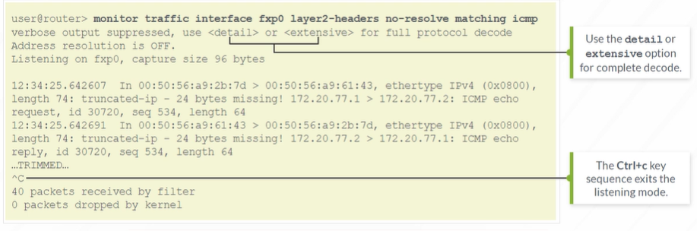
Introducción al Sistema Operativo Junos
09: Monitoreo Operacional y Mantenimiento
Ejemplo de Captura de Paquetes
Utilice las opciones detail o extensive para una decodificación completa
Utilice Ctrl+C para salir del modo de captura

Slide 19
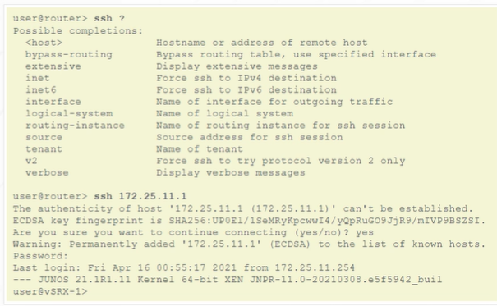
Introducción al Sistema Operativo Junos
09: Monitoreo Operacional y Mantenimiento
SSH, Telnet y FTP
El CLI soporta clientes Telnet, SSH y FTP.
Estos soportan varios argumentos para ajustarse a operaciones específicas

Slide 20

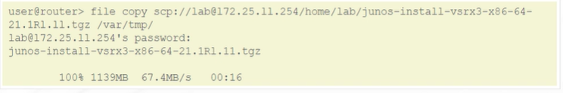
Introducción al Sistema Operativo Junos
09: Monitoreo Operacional y Mantenimiento
SSH, Telnet y FTP.
Utilice el comando de CLI file copy para transferir archivos desde y hacia un dispositivo JUNOS OS.
En este ejemplo se utiliza el comando file copy en conjunto con el cliente FTP para transferir un archivo de un servidor FTP remoto hacia el dispositivo local que ejecuta Junos OS.
Este otro ejemplo utiliza el protocolo SCP (Secure Copy Protocol)

Slide 21
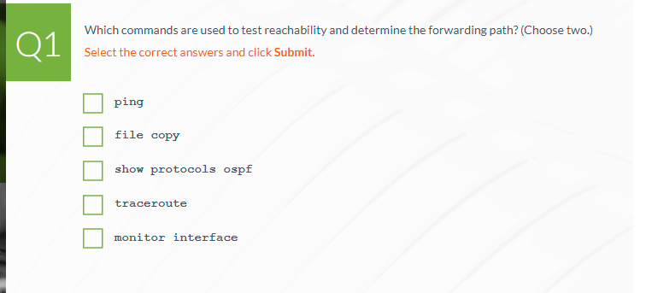
Introducción al Sistema Operativo Junos
09: Monitoreo Operacional y Mantenimiento
Comprobación de aprendizaje

Slide 22
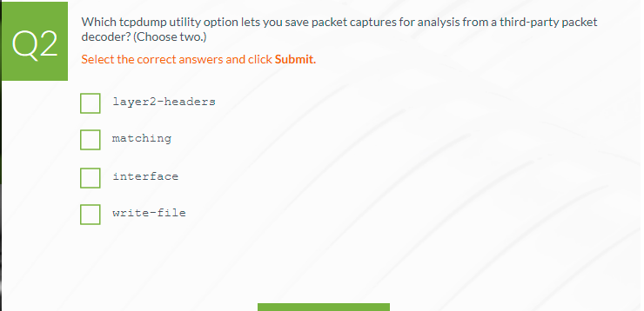
Introducción al Sistema Operativo Junos
09: Monitoreo Operacional y Mantenimiento
Comprobación de aprendizaje

Slide 23
Monitoreo Operacional y Mantenimiento
Realizar recuperación de contraseña

Slide 24

Introducción al Sistema Operativo Junos
09: Monitoreo Operacional y Mantenimiento
Proceso de Recuperación de Contraseña
Si se queda sin poder acceder a un dispositivo Junos OS, puede recuperar la contraseña de root.
Debe tener una conexión por consola.
Puede deshabilitar la opción de recuperación de contraseña, seteando el puerto de consola como inseguro, según se muestra:

Slide 25
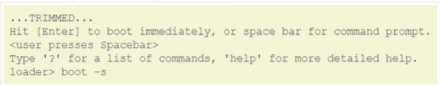

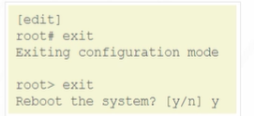
Introducción al Sistema Operativo Junos
09: Monitoreo Operacional y Mantenimiento
Proceso de Recuperación de Contraseña
Los pasos para recuperar la contraseña de root son los siguientes:
Reinicie el sistema
Presione la barra espaciadora cuando se le solicite
Ingrese boot –s para acceder al modo de usuario único.
Ingrese recovery cuando salta el prompt, para entrar en modo recovery
Establezca el password de root
Haga commit de los cambios y salga del modo de configuración, reinicie cuando se le solicite
El proceso de recuperación de contraseña puede ser diferente en algunas plataformas.

Slide 26
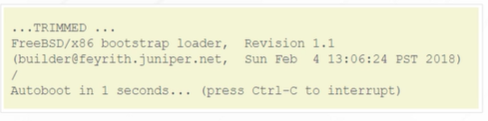
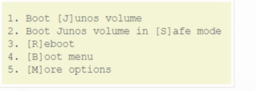
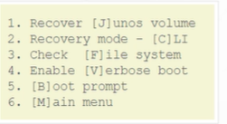
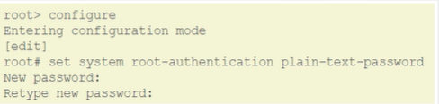
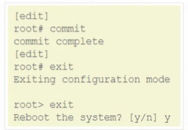
Introducción al Sistema Operativo Junos
09: Monitoreo Operacional y Mantenimiento
Recuperación de Contraseña en Junos OS con FreeBSD actualizado
Debe tener una conexión por consola
Pasos para recuperar contraseña con FreeBSD actualizado
Reinicie el sistema
Acceda al menú principal de Junos OS presionando Ctrl+C después que la consola de Linux Wind River inicia.
En el menú principal de Junos OS, presione M o 5 para activar el menú More options
Presiones C o 2 para acceder al Recovery mode – [C]LI option. El router reiniciará en modo de recovery CLI.
Entre en el modo de configuración para reestablecer la contraseña de root
Confirme los cambios y salga del modo de configuración, reinicie el equipo cuando se le solicite.

Slide 27
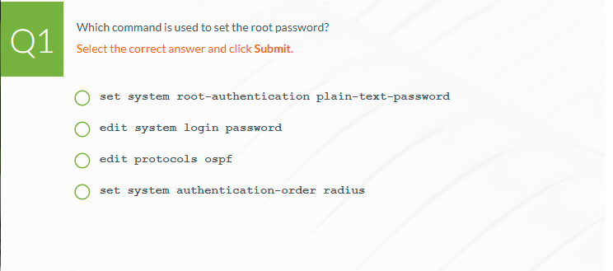
Introducción al Sistema Operativo Junos
09: Monitoreo Operacional y Mantenimiento
Verificación de conocimientos

Slide 28
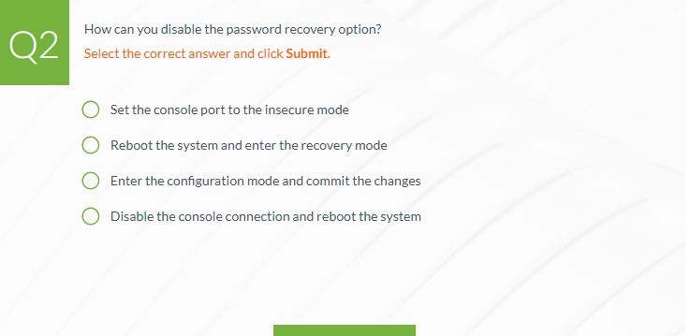
Introducción al Sistema Operativo Junos
09: Monitoreo Operacional y Mantenimiento
Verificación de conocimientos

Slide 29
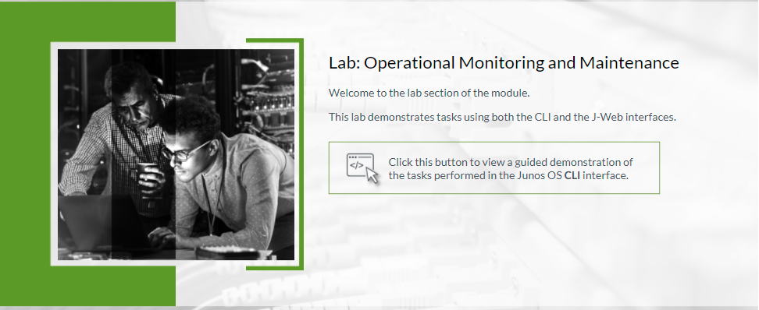
Introducción al Sistema Operativo Junos
09: Monitoreo Operacional y Mantenimiento
Laboratorio del Modulo

